Slide 1
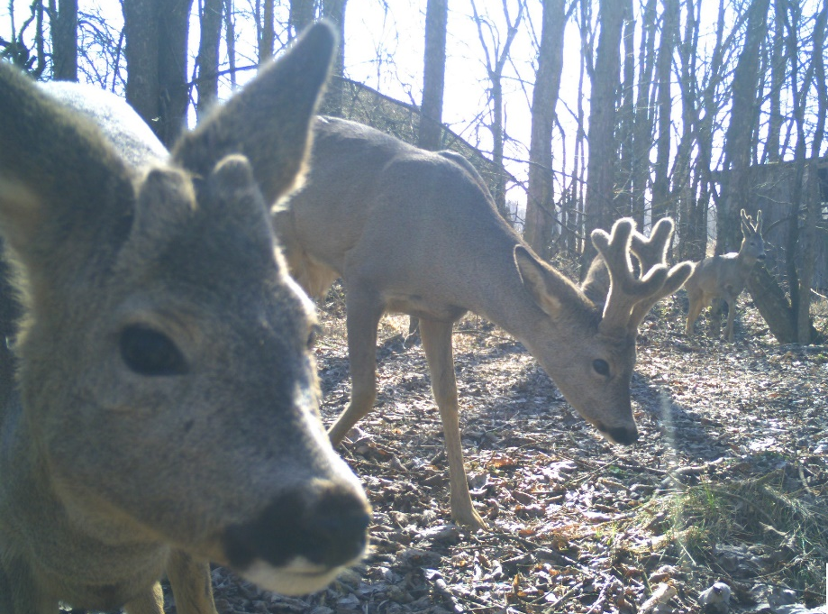
Використання фотопасток для моніторингу фауни Чорнобильського радіаційно-екологічного біосферного заповідника

Slide 2
поле застосування
Інвентаризація фауни або присутність виду
Моніторинг фауни
Оцінка біорізноманіття
Чисельність
Розподіл
Поведінка
Експериментальна екологія
Фіксація антропогенних факторів
Отримання фото- та відеоматеріалів для просвітницьких цілей

Slide 3
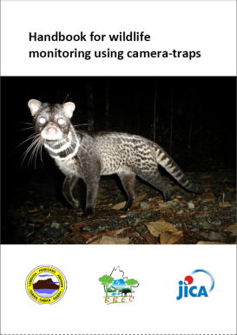
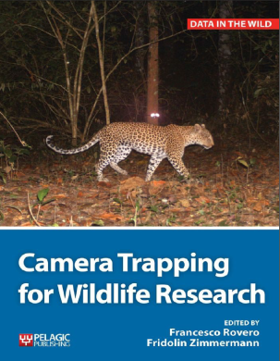
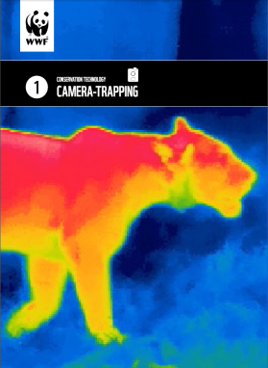
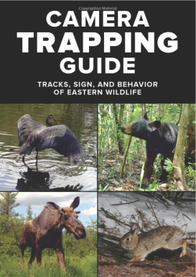
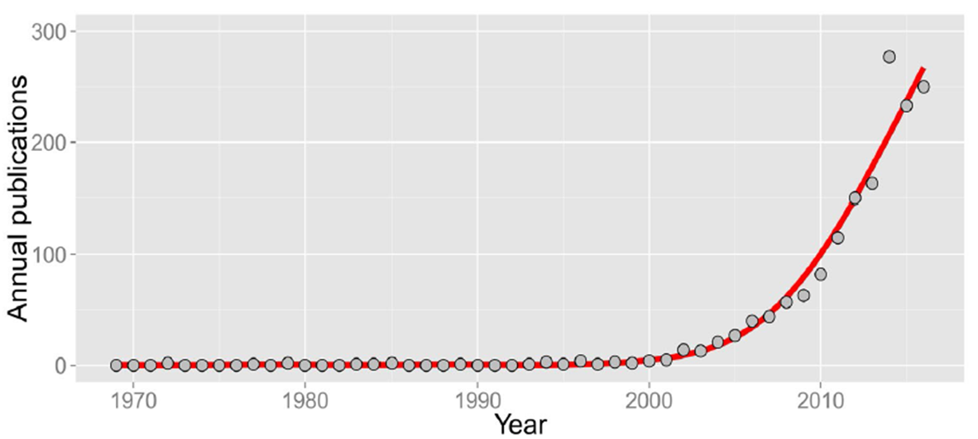
Публікації

Slide 4
Переваги застосування
Неінвазивний метод - облік тварин, а не трупів
Зменшення людського фактору («шаманізму») – об’єктивність та незалежність результатів
Автономна та безперервна робота
Висока ефективність
Стандартизація процедур та методів роботи
Висока кількість інформації на одиницю результату
Опрацьована методологія
Легкість опанування

Slide 5
Проблеми та ризики застосування
Великі початкові затрати на придбання обладнання
Обмеження класу об’єктів фіксації
Неспецифічна вразливість електронних пристроїв
Втрати внаслідок пошкодження та крадіжок
Затрати на обробку інформації

Slide 6
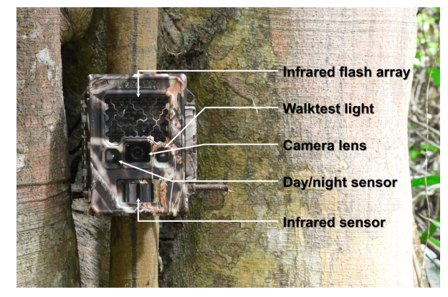
Складові елементи камери

Slide 7
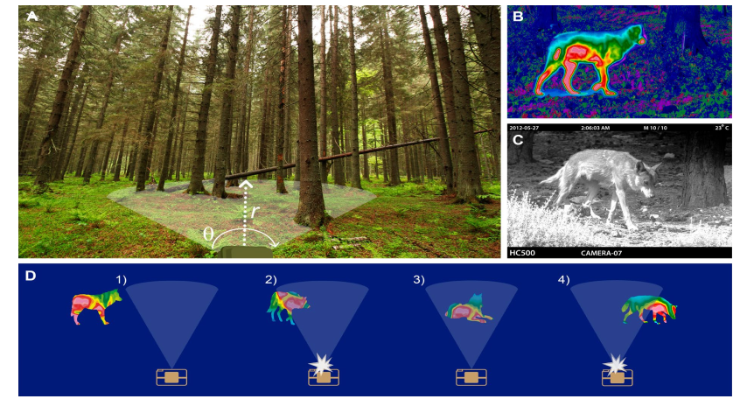
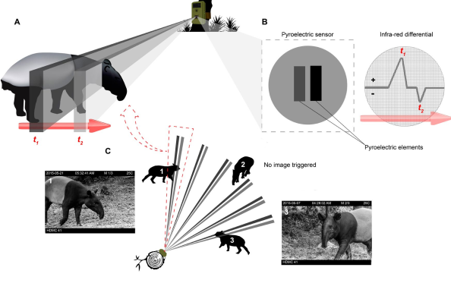

Slide 8
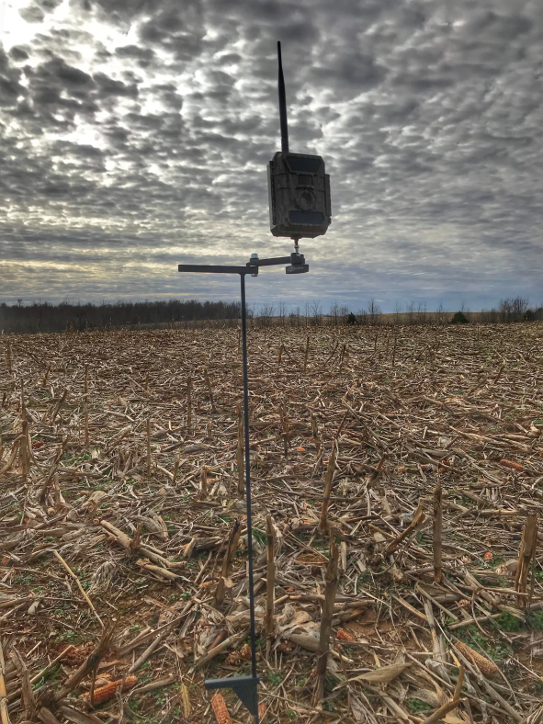
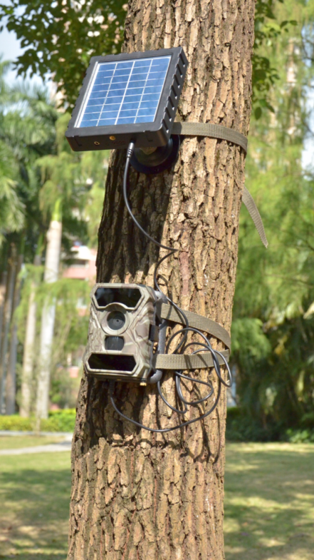
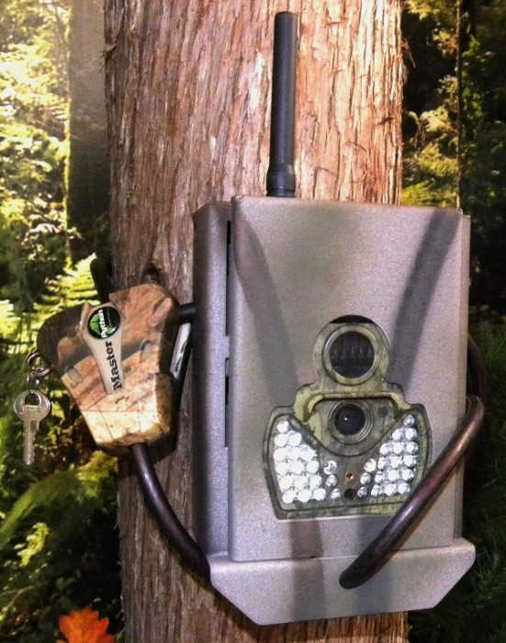
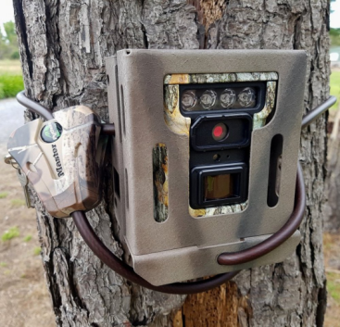
Додаткове обладнання

Slide 9
Основні параметри
Швидкість спрацювання
Розмір фото та відеозаписів
Наявність/відсутність GSM - модулю
Запис звуку
Тип фотоспалаху – ІК або біла
Носії інформації
Джерела енергії

Slide 10
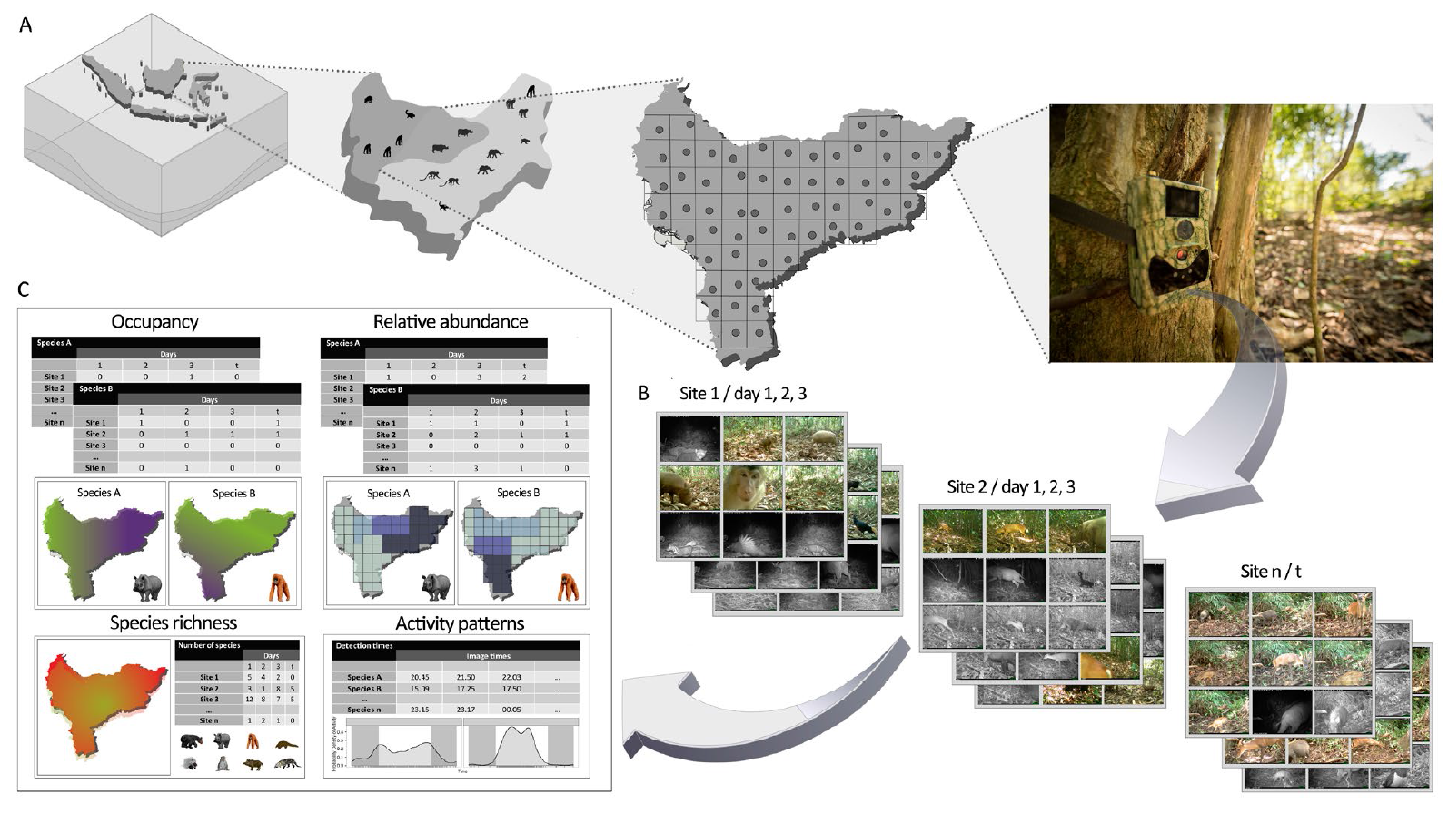
Організація дослідження планування

Slide 11
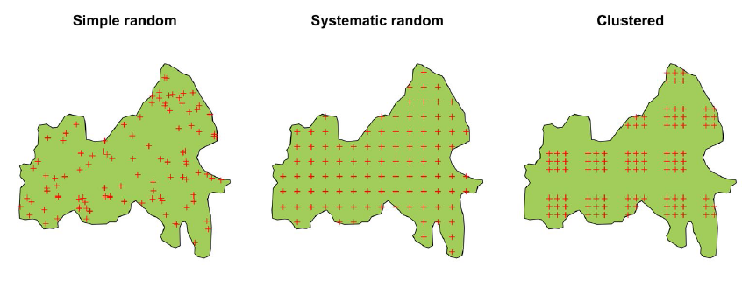
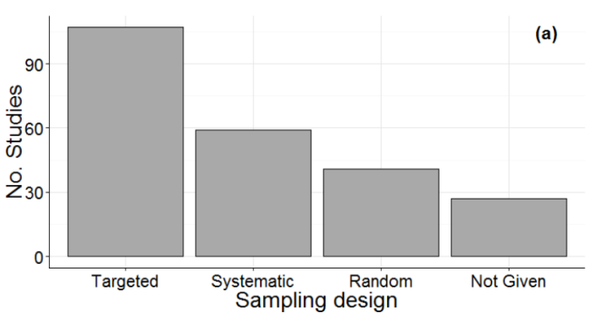


Slide 12
Дизайн дослідження
Тип дослідження | Розташування | Відстань між локаціями | Кількість локацій | Пастко/діб на локацію | Пастко/діб загально | Тривалість
Швидка інвентаризація | Випадкове або цільове | - | Краще більше 20 | 30 | 1000 | -
Різноманіття | Випадкове | ≥ 1 км | Мін – 20 Краще ≥ 50 | Краще ≥ 30 | Краще ≥ 1000 | До 6 міс.
Відносна ряснота | Випадкове | ≥ 1 км | Мін – 20 Краще ≥ 50 | Краще ≥ 30 | Краще ≥ 2000 | До 12 міс.
Розподіл | Випадкове або цільове | ≥ 1 км | Мін – 20 Краще ≥ 100 | 30-100 | 1000-5000 | До 12 міс.
Поведніка | Цільове | - | - | - | - | -

Slide 13
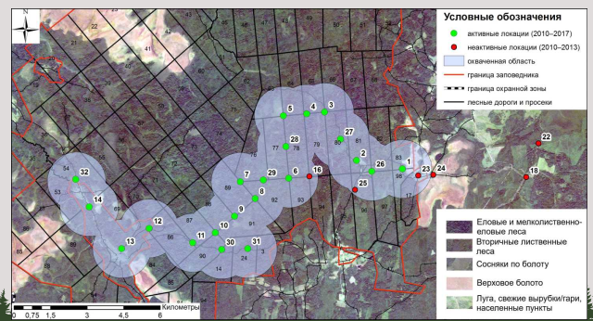

Slide 14
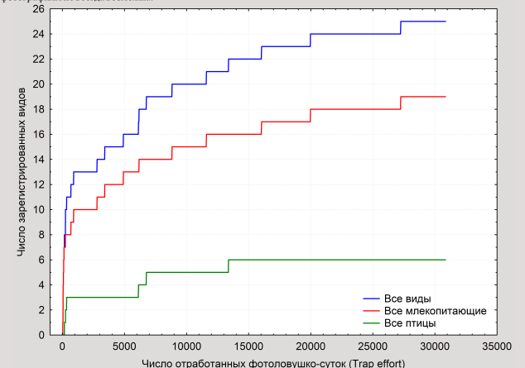

Slide 15
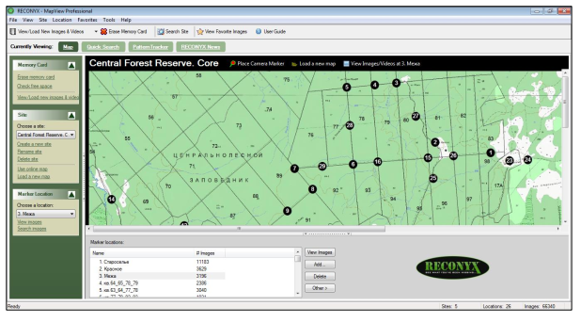
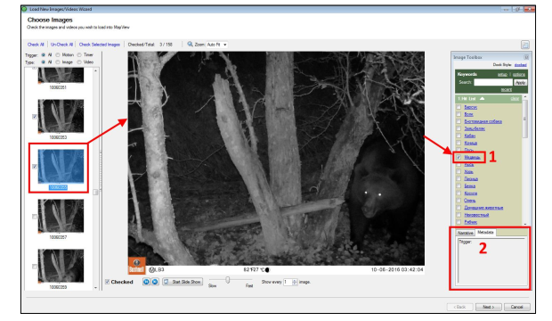
Збереження та обробка даних
Soft
GIS
STAT Analysis

Slide 16
Шлях воїна
Тестування
Ознайомлення з результатами
Пошук найбільш продуктивних локацій
Створення власного методу роботи з фотопастками
Спроби відтворити дизайн досліджень

Slide 17
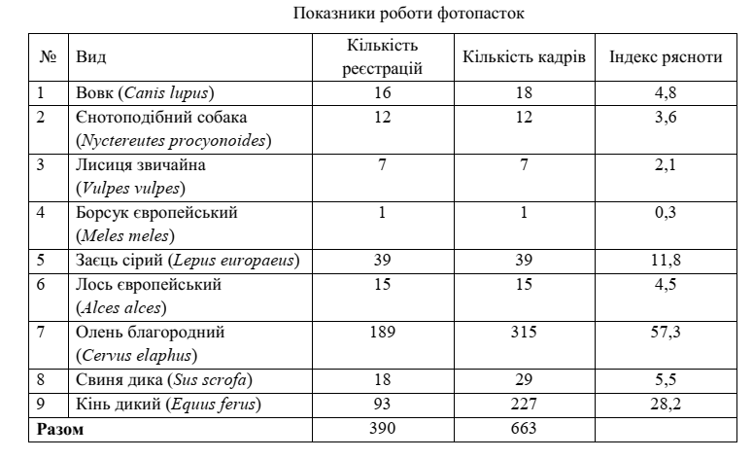
Літопис природи

Slide 18
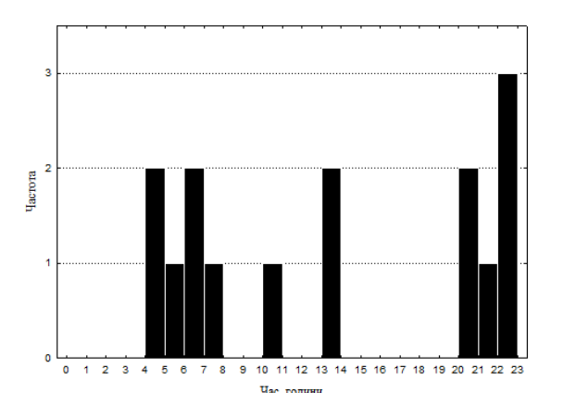
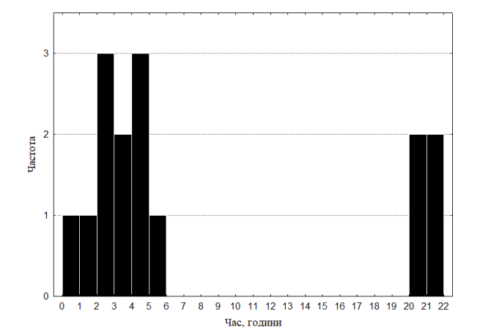
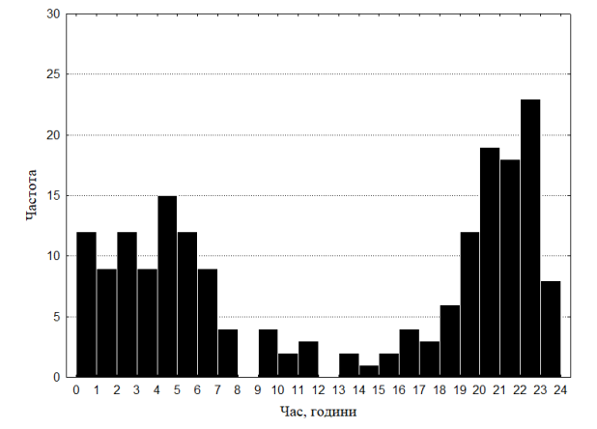
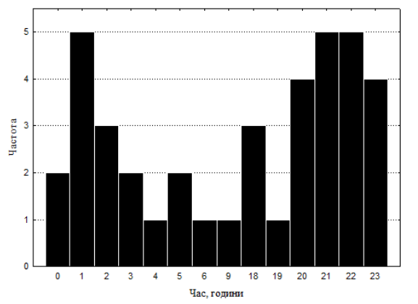
Літопис природи

Slide 19
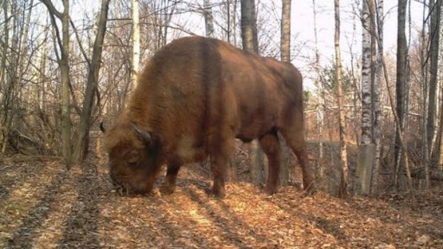
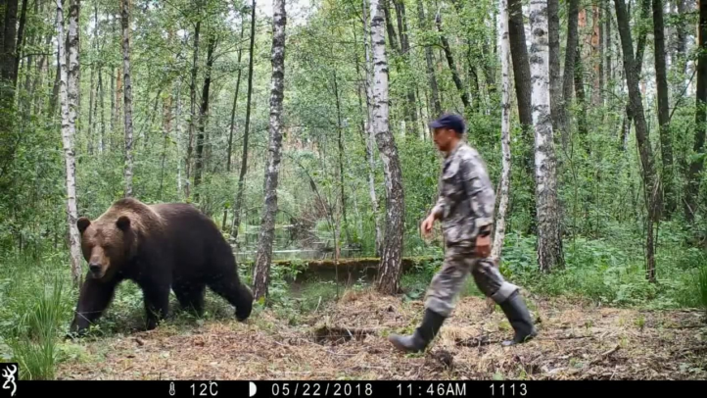
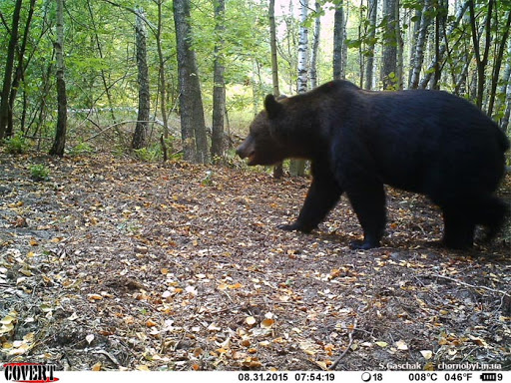
Інвентаризація фауни

Slide 20
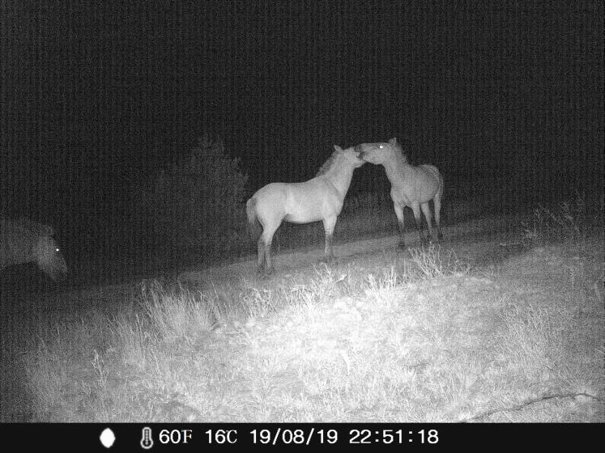
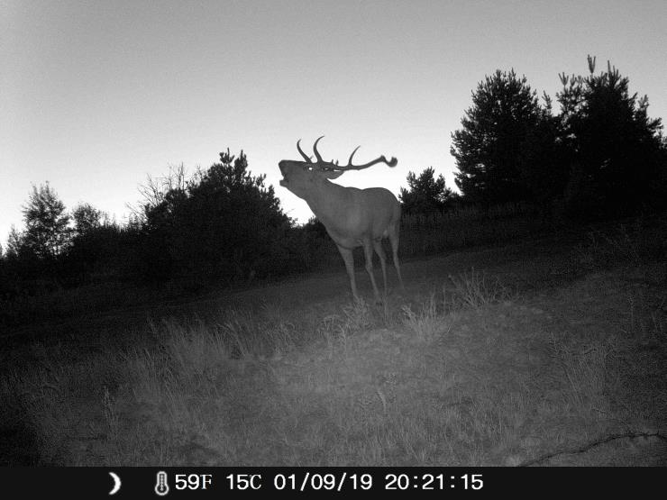
поведінка

Slide 21
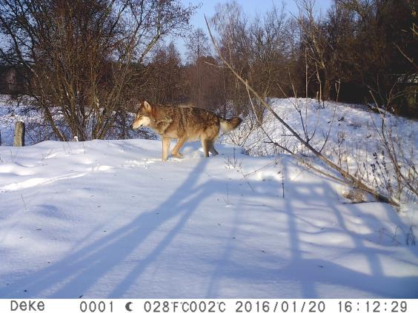
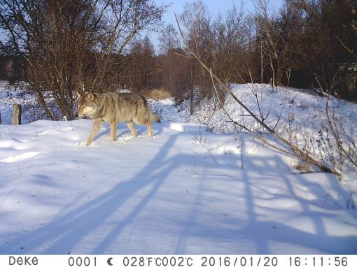
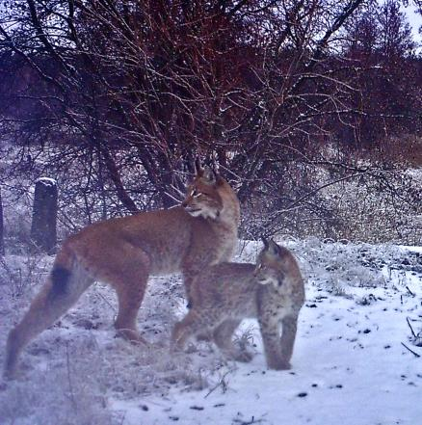
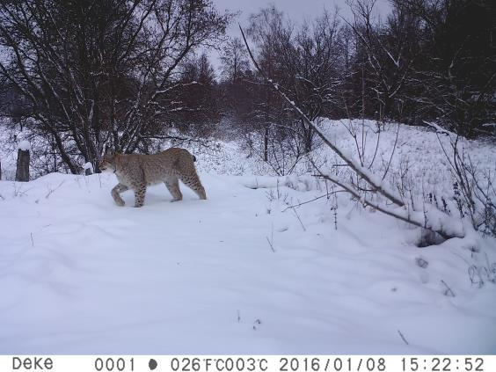
Ключові види

Slide 22
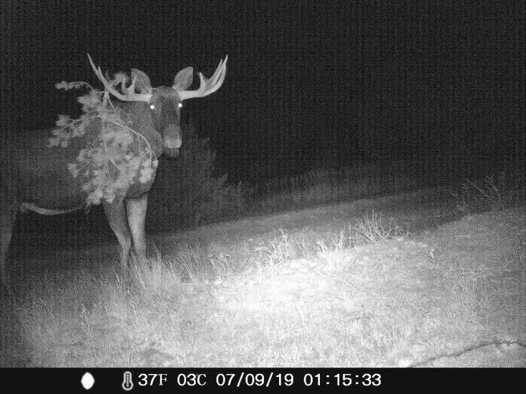
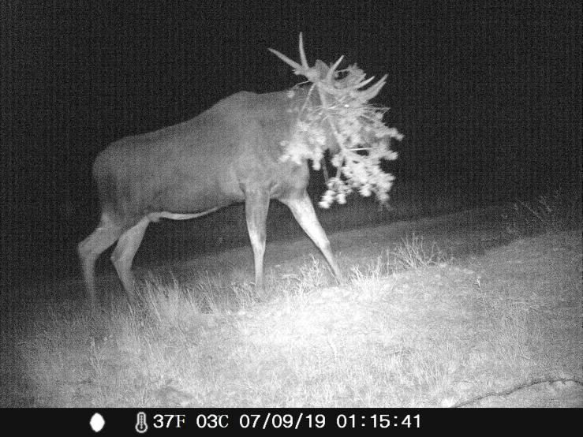
поведінка

Slide 23
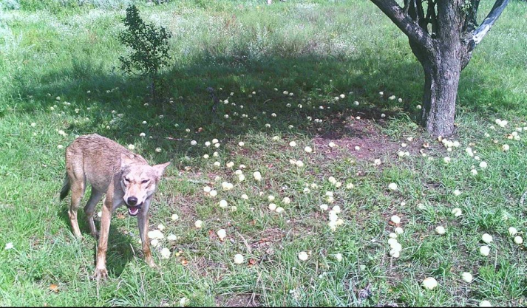
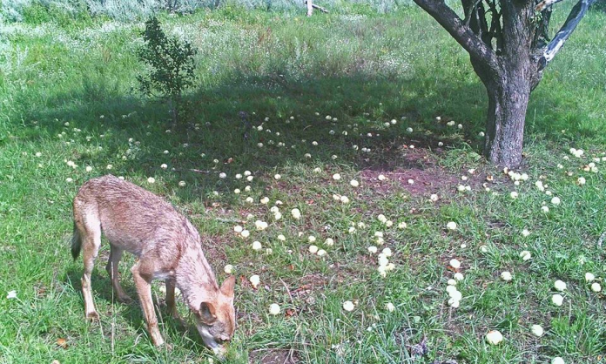
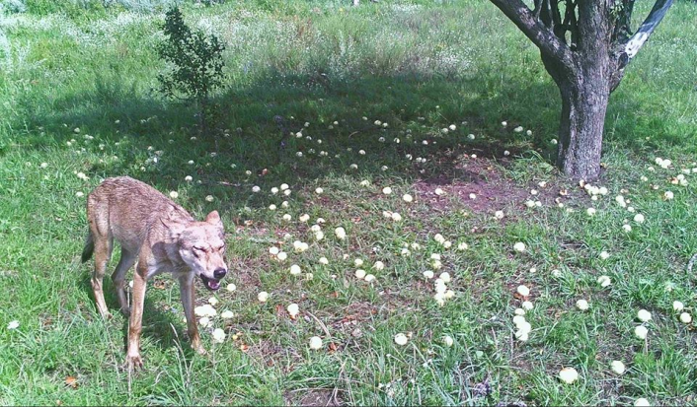
поведінка

Slide 24
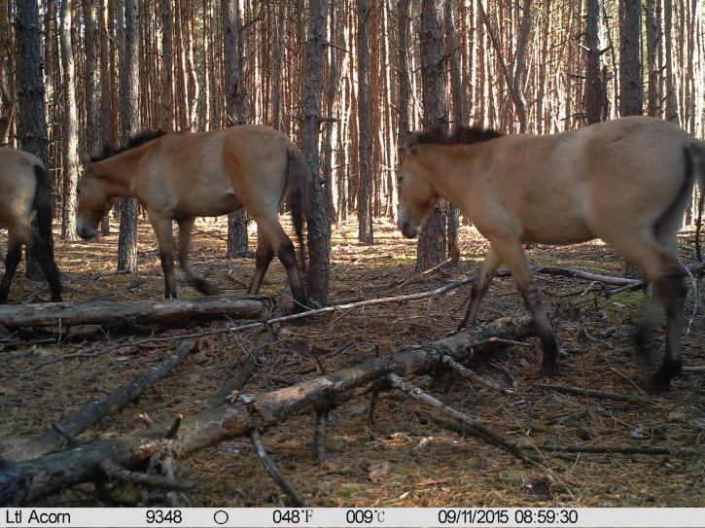
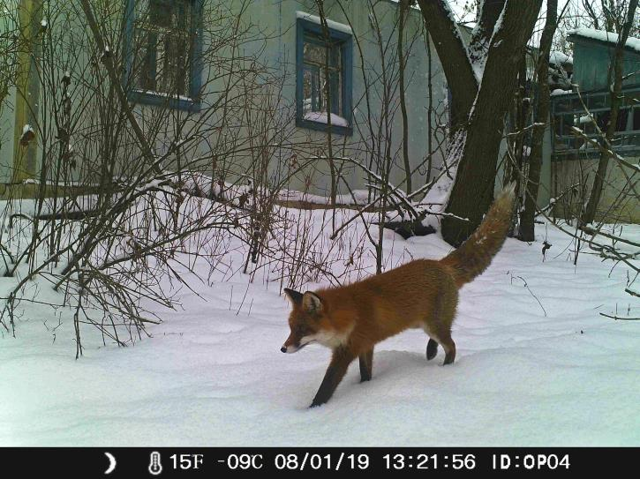
Біотопічний розподіл

Slide 25
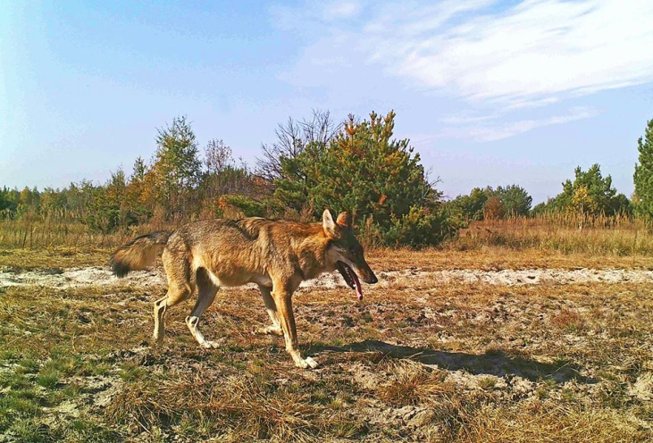
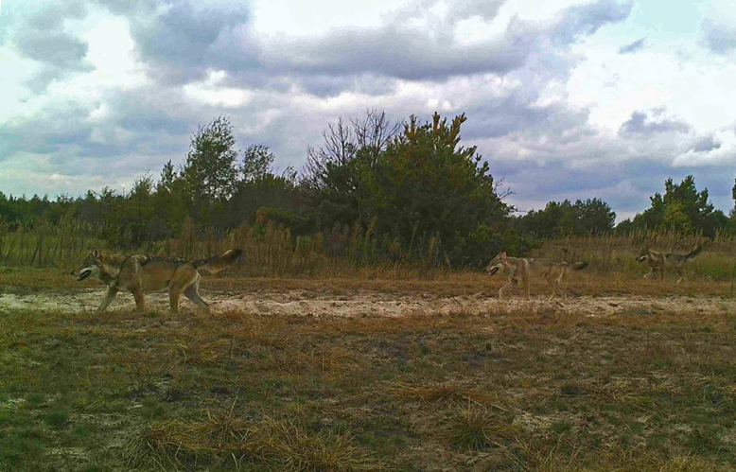
Розмір зграї

Slide 26
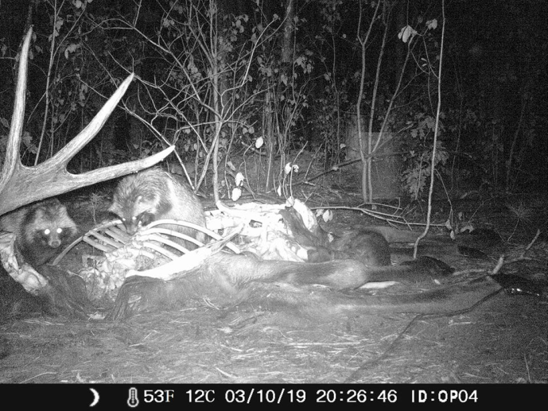
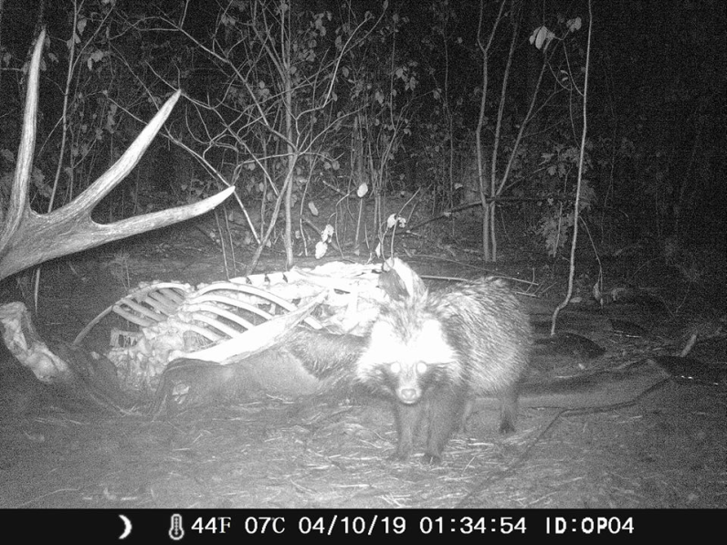
Екологічні експерименти

Slide 27
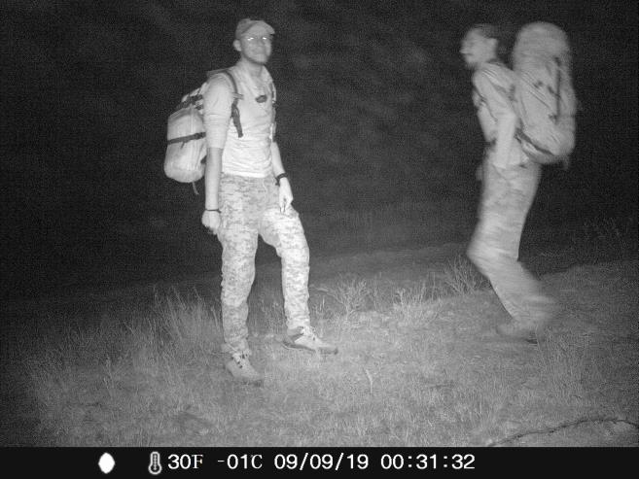
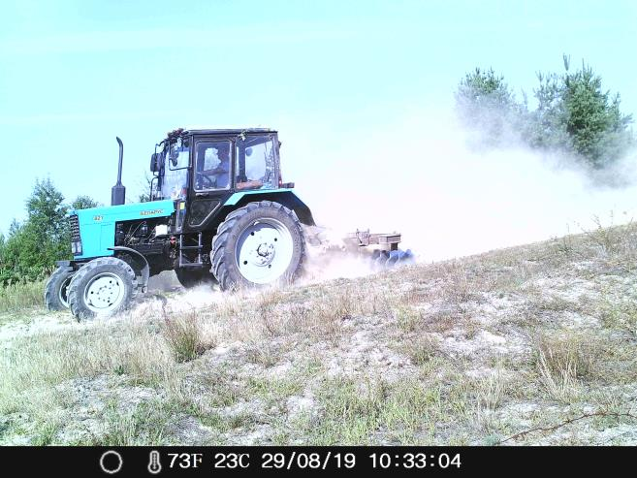
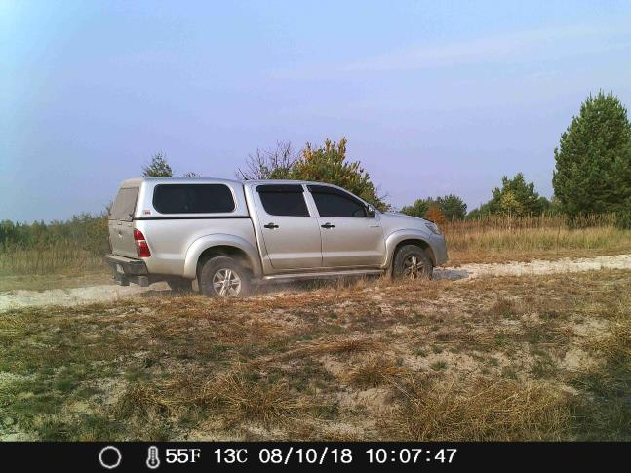
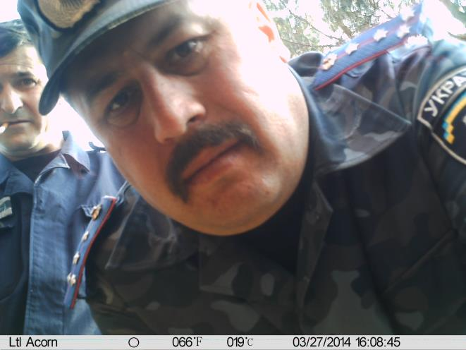
Антропогенний фактор

Slide 28
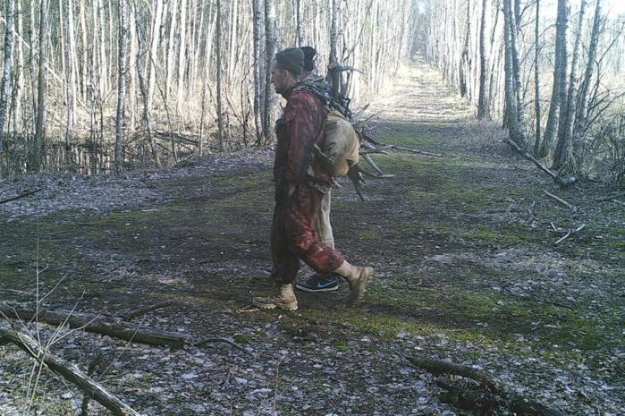



Антропогенний фактор

Slide 29

Дякую за увагу

